Slide 1
Должны летать,
Должны парить
И сделать всё,
Чтоб лучше жить!
МО начальной школы №22

Slide 2
Представляем наш дружный педагогический коллектив учителей и воспитателей.
Это творческие люди, которые находятся в постоянном поиске, осваивая
современные технологии обучения.

Slide 3
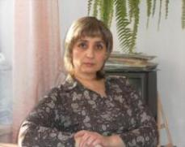
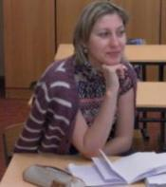
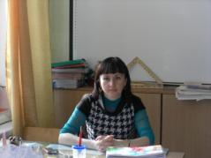
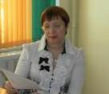
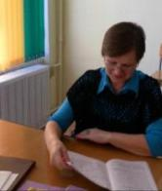
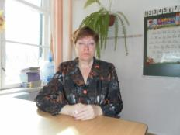
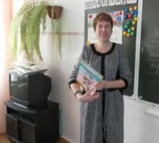
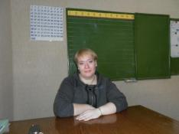
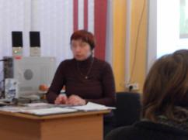
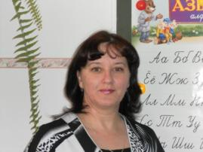
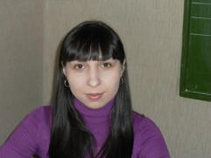

Slide 4
Сведения о педагогах.
Ф. И. О. | класс | УМК | категория
Иголкина Т. Г. | 1 «А» | УМК «Школа 2100» | I КК
Волкова Е. А. | 1 «Б» | УМК «Школа 2100» | II КК
Косокина О. Г. | 1 «В» | УМК «Школа 2100» | II КК
Геросименко В. И. | 1 «Г» | КРО | II КК
Михнова Н. А. | 2 «А» | УМК «Школа 2100» | I КК
Шепецкая М. Л. | 2 «Б» | УМК «Школа 2100» | -
Ерошкина О. П. | 3 «А» | УМК «Школа 2100» | II КК
Ивченко Е. В. | 3 «Б» | УМК «Школа 2100» | I КК
Хисматулина Е. В. | 4 «А» | УМК «Школа 2100» | I КК
Лоренц Г. С. | 4 «Б» | УМК «Школа 2100» | II КК

Slide 5
Ф. И. О. | Тема по самообразованию
Михнова Наталья Александровна | Формирование навыка беглого осознанного чтения у младших школьников через развивающие упражнения на уроках литературного чтения.
Шепецкая Мария Леонидовна | Развитие познавательной активности учащихся на уроках русского языка через содержание образования и организацию учебно – воспитательной деятельности.
Ерошкина Ольга Павловна | Индивидуальный подход в формировании и развитии математических способностей как условие повышения качества образования.
Ивченко Елена Викторовна | Формирование вычислительных навыков на уроках математики.
Хисматулина Евгения Владимировна | Работа над составом слова как одна из факторов развития грамотности младших школьников.
Лоренц Галина Степановна | Внедрение программы «Школа 2100» для формирования и совершенствования техники чтения в начальной школе.
Иголкина Татьяна Геннадьевна | Формирование познавательной активности на уроках русского языка как условие повышения качества образования.
Волкова Елена Анатольевна | Развитие орфографической зоркости младших школьников через использование различных приемов и форм на уроках русского языка.
Геросименко Виктория Ивановна | Развитие познавательных процессов у детей с задержкой психического развития
Косокина Оксана Геннадьевна | Формирование навыков беглого чтения, правильного, осознанного и выразительного чтения через использование разнообразных видов работы на уроках литературного чтения.

Slide 6
Цели работы:
Повышения качества образования за счет освоения современных технологий, способствующих развитию учащихся и педагогов в творческом взаимодействии и сотрудничестве
Формирование образовательной среды, способствующей духовному, нравственному, физическому развитию младших школьников.

Slide 7
Задачи:
обеспечение перехода на комплексное использование современных информационных и педагогических технологий, обеспечивающих единое образовательное пространство и адекватные перемены в системе обучения;
Способствовать духовно – нравственному развитию, формированию физически здоровой личности, способной к творчеству и самоопределению
Воспитывать патриотизм, способность формированию активной личности с гражданской позиции.

Slide 8
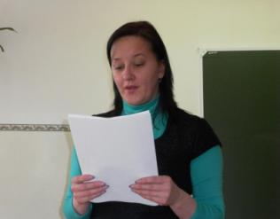
Выступления на МО.
№ | Ф. И. О. | Тема выступления
1 | Ерошкина О. П. | «Формирование универсальных учебных действий на уроках русского языка»
2 | Косокина О. Г. | «Формирование УУД на уроках русского языка в 1 классе»
3 | Ивченко Е. В. | «Формирование УУД во внеурочной и урочной деятельности»
4 | Шепецкая М. Л. | «Игровые технологии в начальной школе»
5 | Волкова Е. А. | «Применение современных образовательных технологий в начальной школе».
6 | Михнова Н. А. | «Технология мини – проектов в начальной школе».
7 | Лоренц Г. С. | «Рекомендации по развитию универсальных учебных действий».

Slide 9
Начальная школа – это 10 классов, где обучается 244 человека.
Увлекательные уроки.
Развивающее обучение.
Психологическая совместимость.
Спортивные игры и соревнования.
Весёлые праздники, представления.
Любимые учителя.

Slide 10
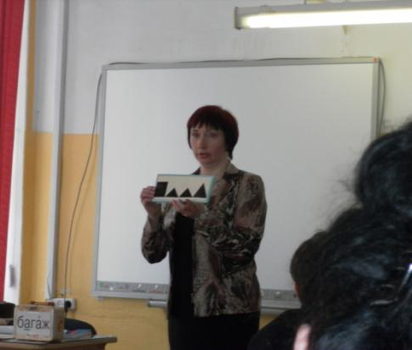
Мастер – класс.

Slide 11
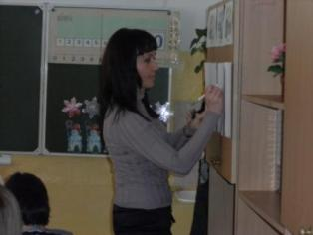
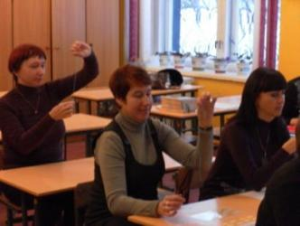
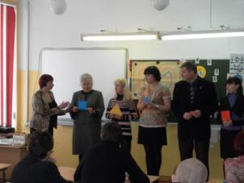
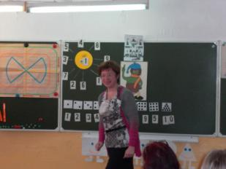
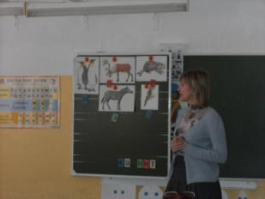

Slide 12
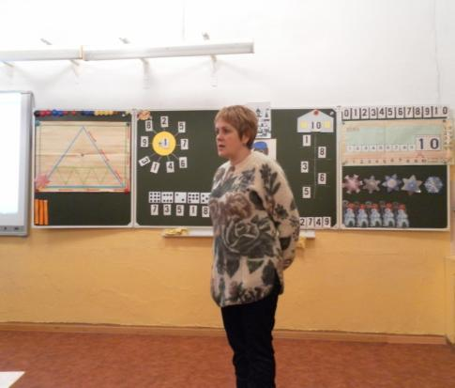
Сотрудничество с психологом школы.
Лисина Анна Леонидовна даёт рекомендации работы с детьми первых классов в рамках ФГОС

Slide 13
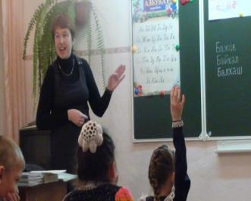
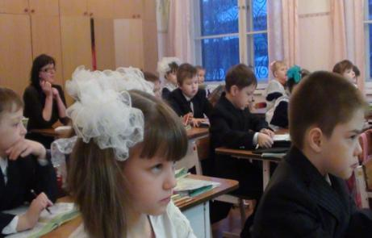
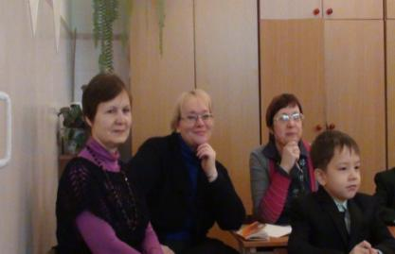
Открытые уроки в рамках МО проводили Волкова Е. А и Косокина О. Г .

Slide 14
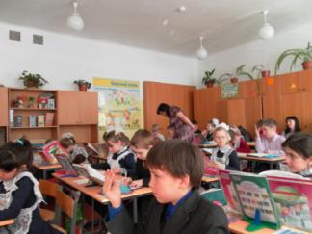
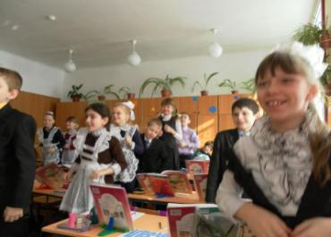
В рамках школьного методического объединения проводила урок математики Ивченко Е. В.

Slide 15
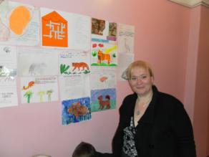
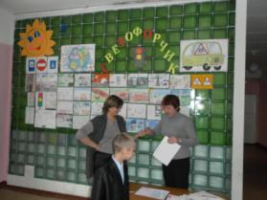
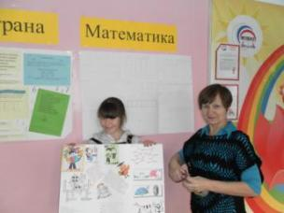
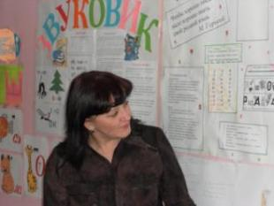
Неделя окружающего мира.
Неделя по ПДД
Животные «Красной книги»
Неделя «Русского языка»
Неделя «Математики»

Slide 16
Участие учителей начальных классов в общешкольных мероприятиях.

Slide 17
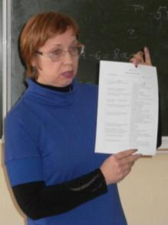
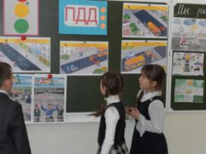
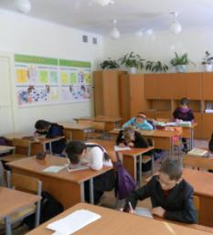
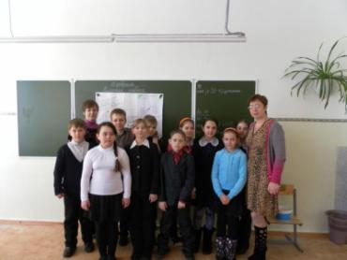
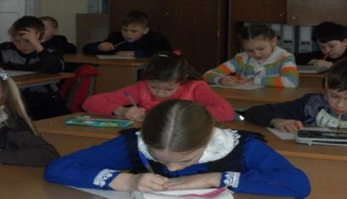
Олимпиадные недели.

Slide 18
Наши победители ПДД
№ | Ф. И ученика | класс | Количество баллов | Место
1 | Гончарова Дарья | 4 «А» | 18 | 1
2 | Кочкурова Алиса | 4 «А» | 16 | 2
3 | Рындяева Анастасия | 4 «А» | 15 | 3
4 | Гаврилов Андрей | 3 «Б» | 18 | 1
5 | Опилат Вадим | 3 «А» | 17 | 2
6 | Пырин Никита | 3 «А» | 16 | 3
7 | Валиев Роман | 3 «А» | 16 | 3
8 | Карпенков Алексей | 3 «Б» | 16 | 3
9 | Сергеева Оля | 2 «Б» | 15 | 1
10 | Зацепин Тимофей | 2 «Б» | 14 | 2
11 | Манькова Дарья | 2 «Б» | 14 | 2
12 | Паклина Лидия | 2 «А» | 14 | 2
13 | Бузикаева Таисия | 2 «А» | 13 | 3
14 | Пыжьянова Анастасия | 2 «А» | 13 | 3

Slide 19
Русский язык.
Федоровская Александра | 4 «А» | 12 | 4 | 4 | 2
Ерёмин Василий | 4 «А» | 13 | 3 | 4 | 2
Федоровская Полина | 4 «А» | 15 | 2 | 4 | 2
Крупина Кристина | 4 «А» | 18 | 1 | 3 | 3
Зыкова Варвара | 4 «Б» | 3 | 8 | 3 | 3
Понятовский Александр | 4 «Б» | 11 | 5 | 3 | 3
Малышкина Саша | 3 «А» | 15 | 3 | 4 | 2
Пырин Никита | 3 «А» | 5 | 7 | 4 | 2
Мунгалова Екатерина | 3 «А» | 16 | 2 | 4 | 2
Середенин Илья | 3 «А» | 4 | 8 | 3 | 3
Гаврилов Андрей | 3 «Б» | 13 | 4 | 4 | 2
Баландина Юлия | 3 «Б» | 7,5 | 5 | 3 | 3
Пастухова Вика | 3 «Б» | 7 | 6 | 3 | 3
Вечканова Исмигуль | 3 «Б» | 5 | 7 | 3 | 3
Теплякова Полина | 3 «Б» | 22 | 1 | 3 | 3
Мягкова Лидия | 2 «А» | 20 | 3 | 3 | 3
Пыжьянова Настя | 2 «А» | 21 | 2 | 4 | 2
Зацепин Тимофей | 2 «Б» | 26 | 1 | 4 | 2

Slide 20
Математика.
Федоровская Полина | 4 «А» | 22 | 2
Рындяева Анастасия | 4 «А» | 27 | 1
Харченко Екатерина | 4 «А» | 21 | 3
Федоровская Александра | 4 «А» | 22 | 2
Ерёмин Вася | 4 «А» | 21 | 3
Валиев Роман | 3 «А» | 22 | 3
Киселёв Илья | 3 «А» | 32 | 1
Теплякова Полина | 3 «Б» | 28 | 2
Паклина Лидия | 2 «А» | 8 | 3
Евдокимов Данил | 2 «А» | 19 | 1
Жмулёв Лёня | 2 «А» | 8 | 3
Исмайлов Туран | 2 «А» | 12 | 2
Захарова Катя | 2 «А» | 8 | 3
Муратов Егор | 2 «Б» | 8 | 3
Голижев Тимур | 2 «Б» | 12 | 2
Сергеева Ольга | 2 «Б» | 12 | 2

Slide 21
Окружающий мир.
Ф. И ученика | класс | Количество баллов | Место
Харченко Екатерина | 4 «А» | 33 | 2
Рындяева Настя | 4 «А» | 30 | 3
Федоровская Александра | 4 «А» | 34 | 1
Мунгалова Катя | 3 «А» | 27 | 2
Пырин Никита | 3 «А» | 26 | 3
Баландина Юлия | 3 «Б» | 29 | 1
Бузикаева Таисия | 2 «А» | 20 | 2
Копылова Рената | 2 «А» | 19 | 3
Зацепин Тимофей | 2 «Б» | 28 | 1

Slide 22
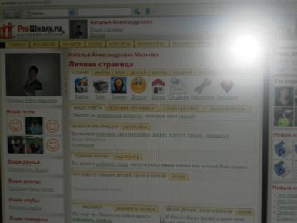
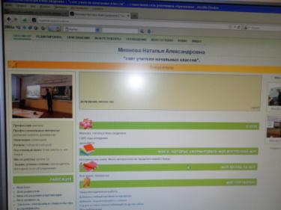
Педагоги зарегистрированы на сайтах и печатают свои работы «Школа. Ру», «Социальная сеть работников образования», «Первая ступенька»

Slide 23
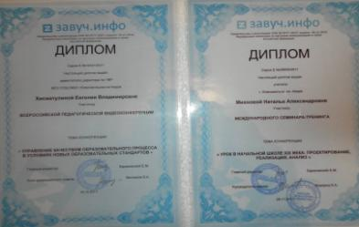
Участие педагогов в интернет - семинарах.
№ | Ф. И. О. | Название мероприятия | результат
1 | Хисматулина Е. В. | Видеоконференция «Управление качеством образовательного процесса в условиях новых образовательных стандартов» | диплом
2 | Иголкина Т. Г. | Семинар – тренинг «Урок в начальной школе 21 века: проектирование, реализация, анализ» | диплом
3 | Михнова Н. А. | Семинар – тренинг «Урок в начальной школе 21 века: проектирование, реализация, анализ» | диплом

Slide 24
Участие в городских мероприятиях.
№ | Ф. И. О. учителя | класс | Название мероприятия | уровень | Результат
1 | Хисматулина Е. В. | 4 А | «Мы весёлые туристы», посвященному Всемирному Дню туризма. | город | Диплом 3 место
2 | Хисматулина Е. В. | 4 А | Игра «Что?, Где?, Когда?» | город | участие
3 | Ерошкина О. П. | 3 А | Игра «Новогоднее путешествие» | город | участие

Slide 25
